Slide 1





Tugas DASAR SISTEM KOMPUTER
APLIKASI PENJUALAN
HIJAB

Slide 2
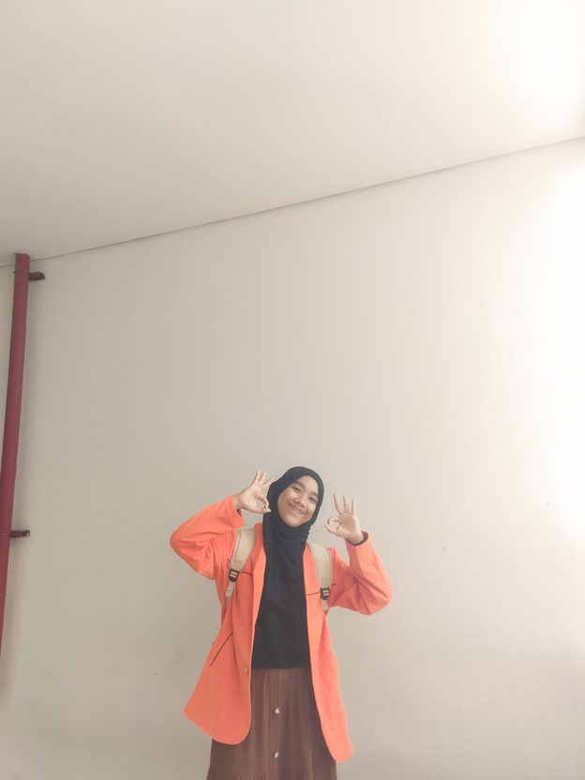




IDENTITAS MAHASISWA
NANDA MUNADA ASIH
2300018051
Tugas Presentasi PPTX
Isi presentasi harus berupa poin-poin ringkas (tidak narasi panjang seperti di laporan akhir) antara lain:
Identitas projek & mahasiswa (Nama MK, Judul aplikasi, link projek Github, Kelas, NIM, Nama mhs)
Deskripsi aplikasi
Fitur-fitur aplikasi
Alur kerja
Rancangan/sketsa antarmuka
Screenshot coding di IDE/Editor
Screenshot tampilan luaran program
Screenshot tampilan unggahan halaman projek di Github
dll yang terkait (jika ada)
KELAS B INFORMATIKA
UNIVERSITAS AHMAD DAHLAN

Slide 3



DESKRIPSI APLIKASI
Aplikasi ini dibuat untuk memudahkan penginputan data costumer, data penjualan, data barang dll.
FITUR-FITUR APLIKASI
fitur-fitur yang ada diaplikasi ini adalah Input nama, Input Merek, Input Ukuran, Daftar Harga, Daftar nama Barnd, Total Bayar.

Slide 4

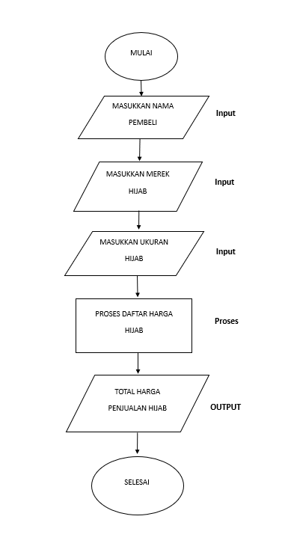

Alur kerja
Mulai
Menginput nama pembeli
Menginput nama Merek
Menginput Ukuran
Proses Daftar Harga
Total harga barang yang sudah dibeli
Selesai
FLOWCHAT

Slide 5

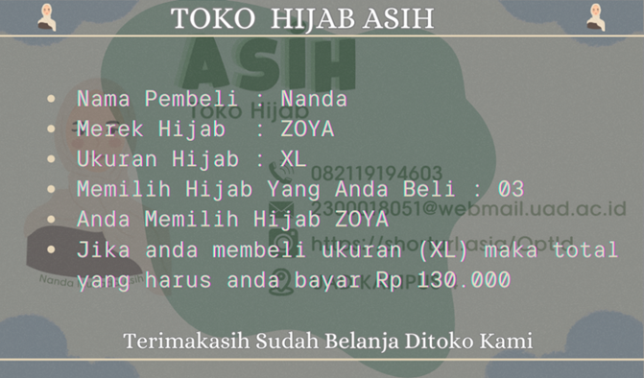

Sketsa OUTPUT Aplikasi Penjualan Hijab
OUTPUT Program Aplikasi :

Slide 6
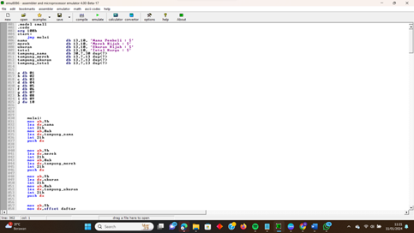
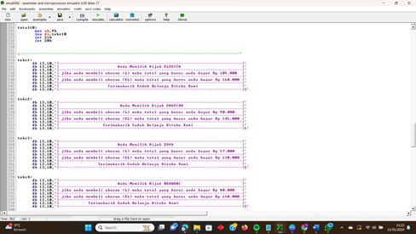
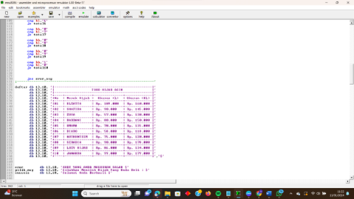
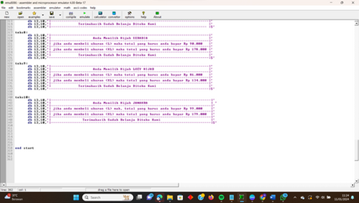
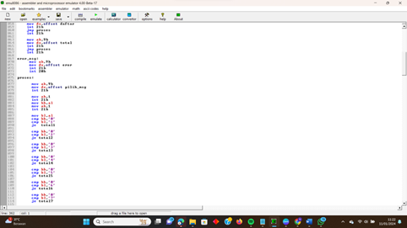
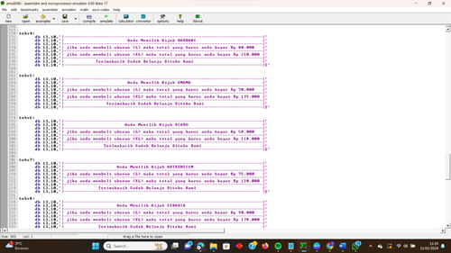
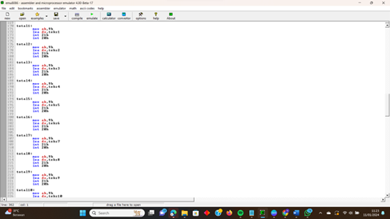
coding di IDE/Editor
Codingan
5. Codingan
3. Codingan
7. Codingan
2. Codingan
6. Codingan
4. Codingan

Slide 7


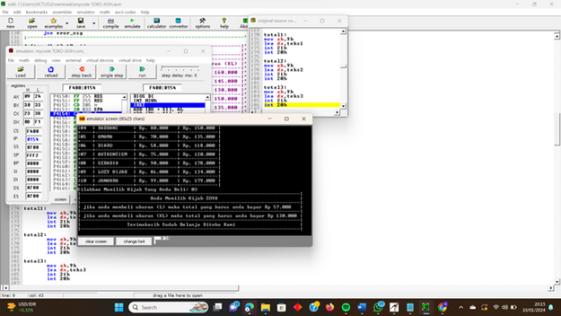
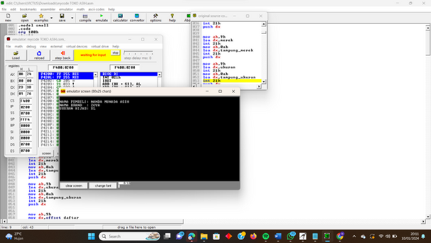
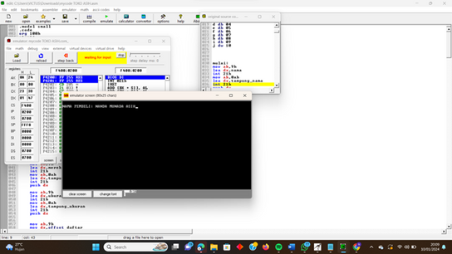
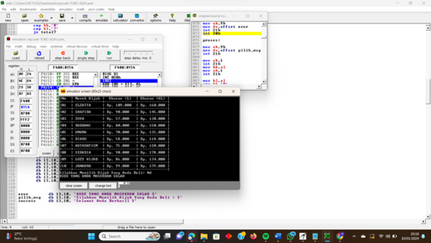
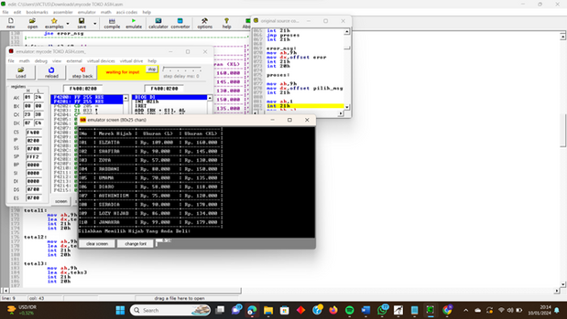
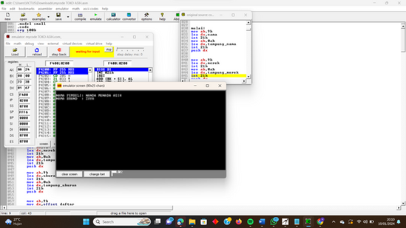
ALUR KERJA
APLIKASI PENJUALAN HIJAB
5. Program Selesai Dan Menujukan Hasil Inputan :
3. Masukkan Ukuran Hijab Yang Mau Dibeli :
1. Masukkan Nama Pembeli :
6. Ketika Program Eror/Salah Inputtan
4. Masukkan No Hijab Yang Ada Mau Beli :
2. Masukkan Nama Brand Hijab Yang Mau Dibeli :

Slide 8
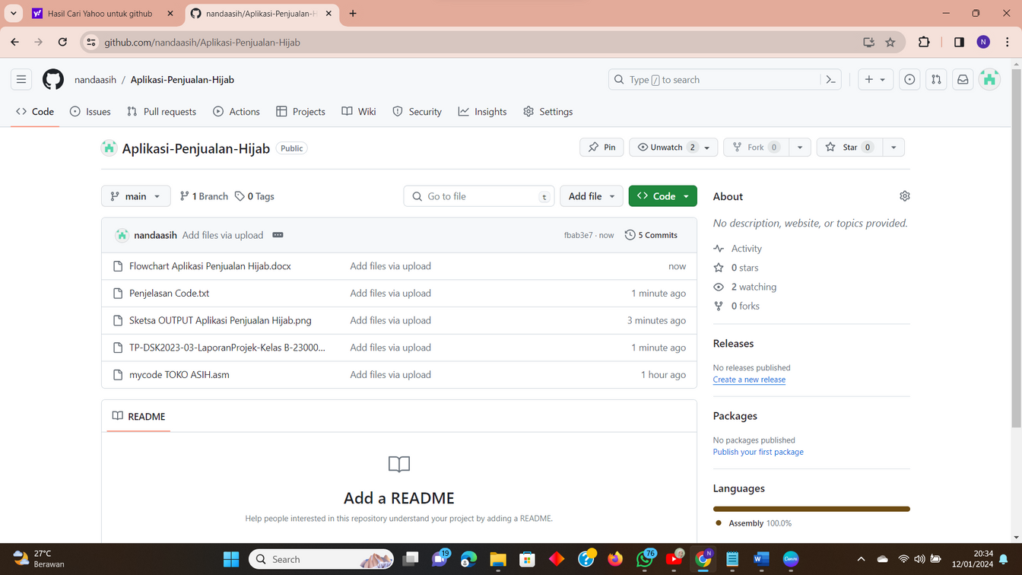

unggahan halaman projek di Github
Link Unggahan Diakun GITHUB
https://github.com/nandaasih/Aplikasi-Penjualan-Hijab.git

Slide 9

Presentasi Telah Selesai
Terima Kasih Atas Perhatianya

